Slide 1
Robocorp 사업 계획
2022. 7
Robocorp Korea

Slide 2
1. Open Source가 승리한다!
IBM Mainframe에서 시작된 서버는 Open Source인 x86(HW)와 Linux(OS)가 표준이 되었다!
IBM DB2, Oracle, Sybase등 비표준 DBMS는 PostgreSQL, MySQL등으로 표준이 되었다!
Oracle WebLogic, IBM WebSphere, 티맥스 Jeus등 비표준 WAS는 Jboss등으로 표준이 되었다!
국내 RPA 시장은 2017년 전.후로 한국IBM에서 Automation Anywhere, UiPath Partner사에서 사업을 시작 했으며 2018년 UiPath Korea, AA Korea, 2021년 BluePrism Korea가 지사를 Open!
국내 기업으로는 2017년부터 그리드원, Checkmate, Brity RPA등 국산 제품도 출시 되었다!
2022년 7월 현재 UiPath, AA, Brity RPA등이 3강 구도를 형성 하고 있으며 매년 증가 하는 라이선스 비용으로 MS Power Automate 및 저가 RPA 제품을 검토 하거나 Migration 하고 있음!
RPA 분야도 Open Source 기반의 RPA 제품을 소개할 경우 고객의 선택이 가능한 시점 !

Slide 3
2. Open Source Gen2 RPA, Robocorp을 한국에 상륙 시킨다 !
Open Source 기반의 Gen2 RPA Platform인 “Robocorp” 을 선택한다!
- Open Source 기반의 개발 Language : Native Python, Robot Framework,
- Open Source 기반의 개발 Tool : Visual Studio Code, Jupyter, GitHub
Orchestration 기능을 제공하는 Cloud 기반의 Robocorp’s Control Room
- 통합 데시보드에서 자동화를 Monitor, Manage 및 Visualize 한다.
- 개발된 Bot(Unattended, Attended)을 Deploy, Monitor 및 Manage 한다.
Control Room의 Consumption Based Pricing( 종량제 ) 체계를 적용 한다.
- Unattended Robot의 월간 가동 시간의 합산 하여 가격체계(Plan) 적용 후 청구 한다.
- Attended Robot(Assistant)은 사용자 수만큼 가격체계(Plan) 적용 후 청구 한다.
UiPath, AA등 외산 라이선스 비용의 10% ~ 30% 정도의 라이선스 비용으로 운영 가능 하다.
Control Room은 Cloud가 기본 이며 고객 요청시 On-Prem에서도 설치하여 운영 가능 하다.

Slide 4
3. 한국에서 Robocorp의 성공 전략은 무엇 인가 ?
Robocorp 사업을 위한 주식회사를 설립 한다.
Robocorp 한국 Distributor 판권을 확보하여 Control Room 라이선스를 판매 한다.
Reseller를 모집 한다. ( Gen1 RPA 파트너, 신규 파트너 )
Robocorp 기반의 BPO 서비스를 개발하여 판매 한다.
Robot Framework 및 Python 기반의 교육 프로그램 개발 및 개발자를 양성 한다.
- 신입 개발자는 지양하고 Python 개발 경력 1년 이상 개발자를 선정 한다.
- 채용 하는 개발자의 연봉은 기본급 + 능력급의 연봉 체계를 적용 한다.
Man/Month 기반이 아닌 과제 기반의 Bot 개발비 견적 체계를 적용 한다.
- 자동화 대상 과제를 사전 분석하여 Bot Size를 산정 한다.
- 과제별 Bot을 Small, Medium, Large, X-Large로 구분하여 Man/Day를 적용 한다.
- 합산된 Man/Day를 기반으로 고객에게 견적 하며 투입 개발자는 비상주를 기본으로 한다.

Slide 5
4. Business Structure : Direct Sales
Robocorp Korea의 Control Room 에서 고객사별 Robot-as-a-Service를 직접 제공 한다.
Robots as a Service Platform : Robocorp Korea Control Room
Orgnation-1 : Cusromer -1 |  |  | Orgnation-2 : Cusromer -2
Workspace 재무 | Workspace 인사 | Workspace 생산 | Workspace 영업 | Workspace 인사 | Workspace 고객관리
……Customer-n
Workforce Process
Invoice
Assistants
Monthly Report
Workforce Process
Invoice
Assistants
Monthly Report
Workforce Process
Invoice
Assistants
Monthly Report
Workforce Process
Invoice
Assistants
Monthly Report
Workforce Process
Invoice
Assistants
Monthly Report
Workforce Process
Invoice
Assistants
Monthly Report

Slide 6
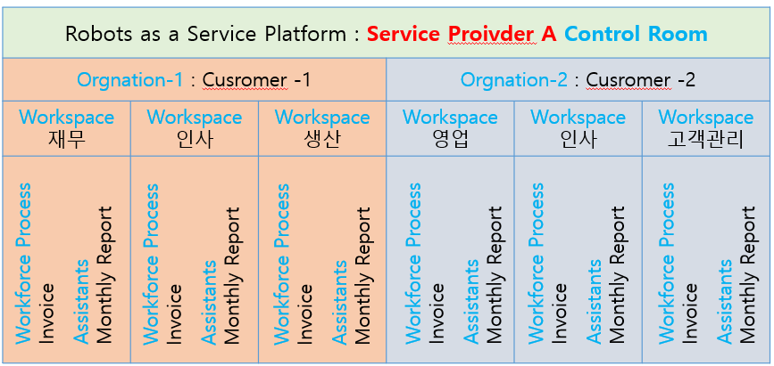
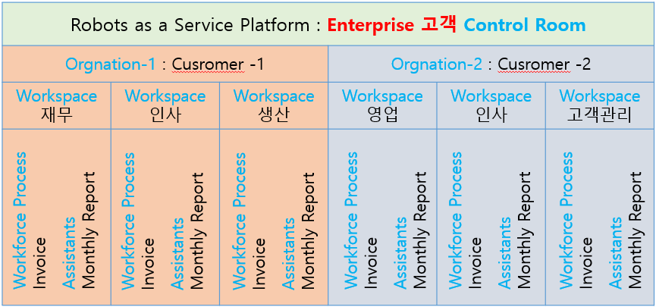
4. Business Structure : In-Direct Sales
Robocorp Korea에서 국내 Service Provider 및 Enterprise 고객에게 Control Room을 판매 한다.
Robocorp Korea Support Center

Slide 7
5. Robocorp Service Matrix : Sample
Robocorp Korea에서 국내 고객들을 위하여 Control Room에 Sample Service를 Open 한다.
분 야 | Service | 담당 | 비 고
IDP/OCR | - Google Cloud Vision 주요 서비스 | 이화수 | Robot Framework
AI/ML | - OpenCV 서비스 사례 | 정준수
RPA | Native Python 기반 RPA Process Robot Framework 기반 RPA Process | 이화수 | WEB Application

Slide 8
6. 주요 영업 전략
초기 투자 비용 부담으로 RPA를 시작 하지 못하는 중소.중견 기업
Embedded RPA가 필요한 국내 솔루션 제조사 : ERP, OCR, Cloud, Security, Smart
기존 RPA 솔루션을 사용중인 고객사 Win-Back : 全部 또는 一部(Bot 사용이 많은 Process )
온라인 쇼핑몰, 배달/배송업체 등 24*7*365 서비스를 하는 실시간 기업
Cloud Management Service Provider등 Cloud 전문 서비스 기업
Robocorp Quick Start Training Package 판매
- 이화수 이사님 강사 , 교육 프로그램 및 교재 작성
- 기간 : 5 Days : 이론 및 실습

Slide 9
7. 추진 일정
Robocorp 국내 사업은 2023년 1분기내 시작을 목표로 한다.
일정 | 주 요 항 목 | 담당 | 비 고
2022. 7 ~ | Robocorp Partner Contract | 정준수 | Exclusive Dist.
2022. 8 ~ | 사업 회사 설립 준비 | 안영수 | 가칭 : Robocorp Korea
2022. 8 ~ | Demo용 Control Room 구성 Sample Service 개발 및 Upload | 이화수 정준수
2022. 9 ~ | Robocorp 개발자 교육 준비 | 이화수 | Robot Framework 기반
2022. 10 ~ | Control Room 국내 가격 정책 수립 국내 Reseller 모집 | 안영수
2022. 11 ~ | “ Robocorp Korea “ 법인 등록 Domain 등록 및 HomePage 구축 | 안영수

Slide 10
8. 사업 수행시 고려사항
Robocorp 개발자 확보 전략
- Python 1년 이상 개발 경력자 : Robot Framework 및 Control Room 교육 후 투입
- 사업 시작 시점에 몇 명 정도를 확보 할 것인가 ?
Robocorp 홍보 및 마케팅 방안
- Robocorp 본사는 Youtube 및 SNS에 광고 진행중
- 홍보용 Youtube, Facebook, Homepage 가입 및 Open
Pricing Plan 중 “Pro“ 및 “Enterprise” 에 대한 국내 판매 가격 결정 ( 유통 마진 등 )

Slide 11
9. RPA 운영을 위한 비용 요소
Every runtime environment (this is the bot license)
Unattended bot users
The orchestrator
Developer tools for everyone building RPA bots
Add-ons like intelligent document processing or process discovery
In addition, you'll need to think about:
Infrastructure for bot runners
The orchestrator database
Software licenses for business applications used by bots

Slide 12
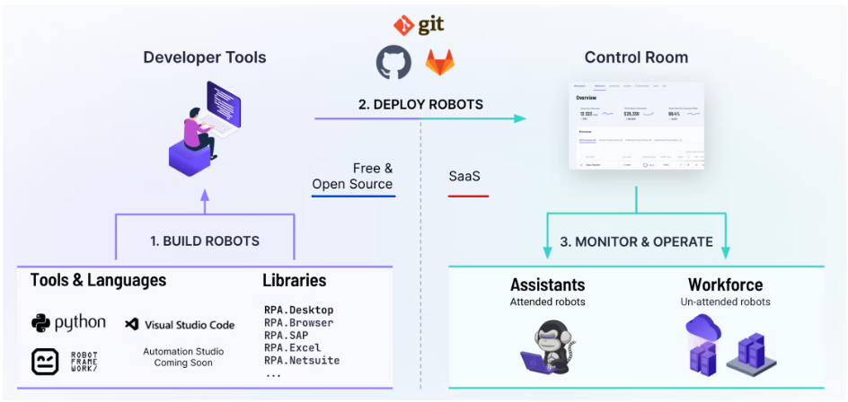
* Robocorp’s RPA Platform

Slide 13
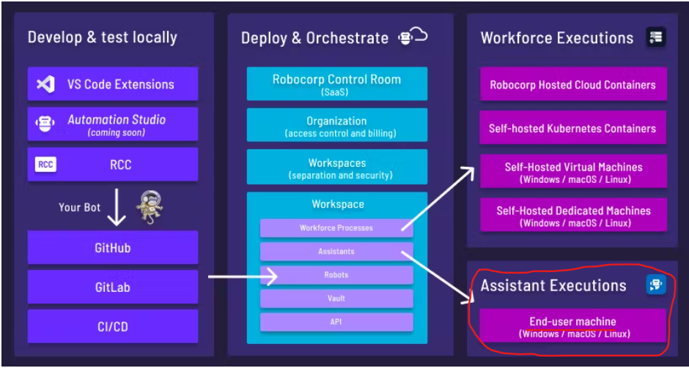
* Robocorp’s RPA Platform : Develop-Deploy-Executions

Slide 14
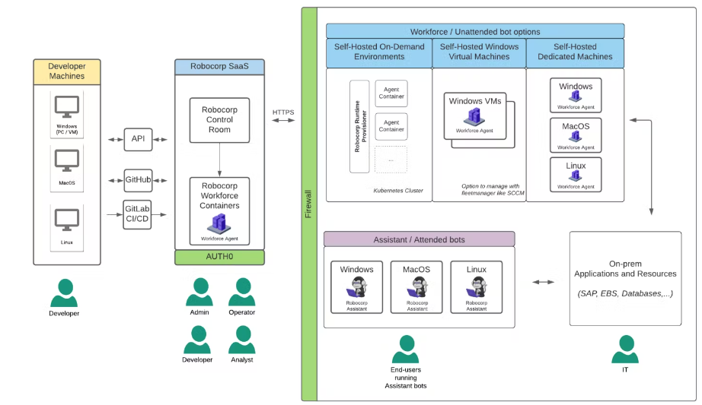
* Control Room(Cloud), Robot(On-Premise)

Slide 15
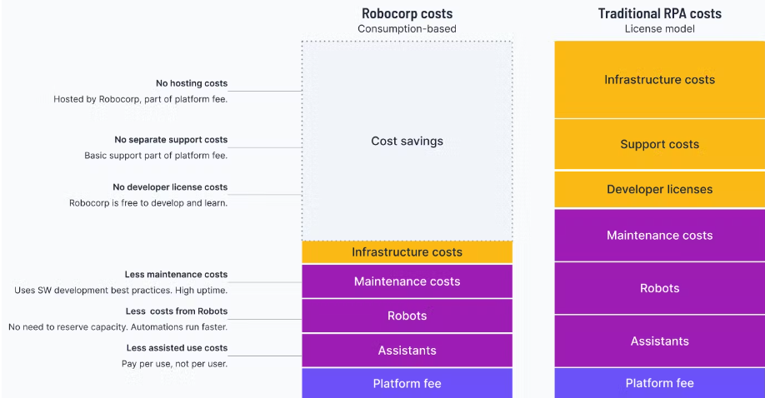
* Robocorp 비용 비교 : 기존 RPA 솔루션
( 70% )

